Slide 1
2015-2016 MEİS MODÜLÜ
BİLGİ GİRİŞİ TOPLANTISI

Slide 2
İSTATİSTİĞİN OKUL İÇİN ÖNEMİ
Eğitim istatistikleri ile;
Okulun doğru veriye ulaşıp kendilerini geliştirmelerine, başarının ve verimin arttırılması için bir önceki yıllarla mukayese yapılabilmesi imkanı sağlamaktadır.

Slide 3
GÜNCELLEME YAPILACAK EKRANLAR
2015- 2016 Öğretim Yılı için;
Meis Modülü’ne veri giriş işlemleri
19 Ekim tarihi itibariyle başlayıp
16 Kasım’a kadar ilçe kontrolleriyle
birlikte tamamlanmış olacaktır.

Slide 4
GÜNCELLEME YAPILACAK EKRANLAR
MEİS Modülü ekranları yenilenip güncellendiğinden her kurum, kullanıcı adı ve şifresini girdiğinde karşısına gelen ekranlarda sadece kurum genel bilgileri altındaki ilgili ekranlara ve bağlı olduğu genel müdürlük altındaki ilgili ekranlara bilgi girişi yapılacaktır.

Slide 5
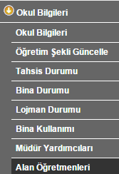
Örneğin hepimizin bildiği e-okul kurum bilgileri modülündeki
menüsü. Önceki yıllarda Tahsis Durumu, Bina Durumu, Lojman Durumu ve Bina Kullanımı veri girişleri bu ekranlardan yapılmaktaydı

Slide 6
Ancak bu yıl bu ekranlara tıkladığınzda,
bu uyarı ile karşılacaksınız.

Slide 7
BUNUN İÇİNDİR Kİ MEİS BİLGİ GİRİŞİ DİKKAT İSTEYEN BİR BİLGİ GİRME SÜRECİDİR.

Slide 8
MODÜLDEKİ BÖLÜMLERLE
İLGİLİ BİLGİLENDİRME
2015-2016 Eğitim-Öğretim Yılı

Slide 9
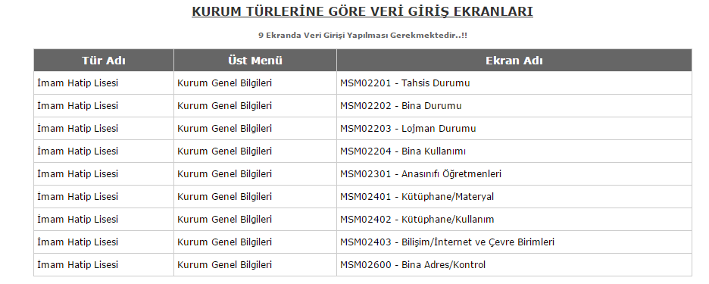
Okul yada kurumlarımızın hangi ekranlara giriş yapacakları Meis Sorgu Modülü-Giriş Ekranında bulunmaktadır.

Slide 10
GÜNCELLEME YAPILACAK EKRANLAR
Halk Eğitim Merkezi, Mesleki Eğitim Merkezi, kursiyer, personel ve bina bilgi girişlerini http://eyaygin.meb.gov.tr adresindeki e-Yaygın Modülünden, eğitim olanakları bilgi girişlerini ise önceki yıllarda olduğu gibi MEİS Modülü üzerinden yapılacaktır.

Slide 11
GÜNCELLEME YAPILACAK EKRANLAR
İlçe milli eğitim müdürlüğü yöneticileri, kendilerine bağlı okul ve kurumlardaki bilgi girişini MEİS Sorgu Modülünden sorgu alarak takip ve kontrol edeceklerinden, bilgilerini girmeyen veya eksik giren okul ve kurumlarımızın veri girişini eksiksiz ve zamanında yapmaları gerekmektedir.

Slide 12
GÜNCELLEME YAPILACAK EKRANLAR
MEİS Modülü bilgi girişi işlemleri tamamlandıktan sonra girilen bilgiler sırasıyla okul müdürü, ilçe milli eğitim müdürü ve il milli eğitim müdürü tarafından üç aşamalı olarak kontrol edilerek onaylanacaktır.

Slide 13
Çeşitli sebeplerle eğitime ara veren kurumlarımız bir süre sonra tekrar eğitime başlandığında hizmete giriş tarihi olarak ilk açıldığı tarih işlenecektir.
Hizmete giriş yılı eksik olanlar tamamlayacaktır. Eksik bilgi olması halinde sorgu modülünden tam sayı alınamamaktadır.
Hatalı bilgi girişi yapanlar hakkında gerekli idari işlemler yapılacaktır.

Slide 14
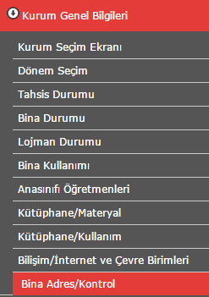
MEBBİS sisteminde
Kurum Genel Bilgileri altındaki;
Tahsis Durumu
Bina Durumu
Lojman Durumu
Bina Kullanımı
Bina Adres/Kontrol
(Yandaki ekranlara giriş yapmanız için önce bu ekranı doldurmalısınız)

Slide 15
ÖRNEK

Slide 16
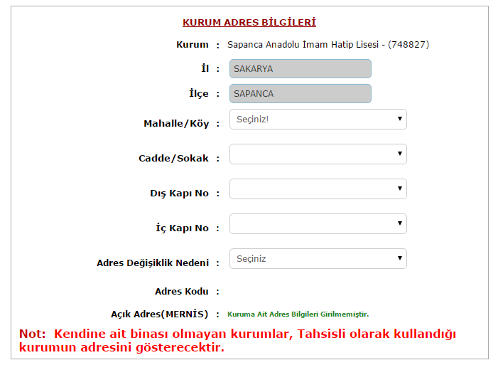
Bir misafir okulumuzun MEİS girişini yapalım
Okulumuzun kendisine ait binası olmadığı için yoku işaretledik
Kırmızı ile yazıldığı gibi evsahibi okulun bilgilerini yazıyoruz. Bu ekranı kayıt
Ettiğimizde; Tahsis durumu, Bina Durumu, Bina Kullanımı ekranları veri girişi
Misafir olduğunuz için, Bina sahibi kullanıcısı tarafından girilecektir.

Slide 17
Kısmında;
2012/10 sayılı genelge: Başka kurum yada kuruluşlardan Milli Eğitim Bakanlığına geçmiş
Tahsisli yapılar hakkındadır.
Adres Kodu Kısmı ise otomatik oluşacaktır.

Slide 18
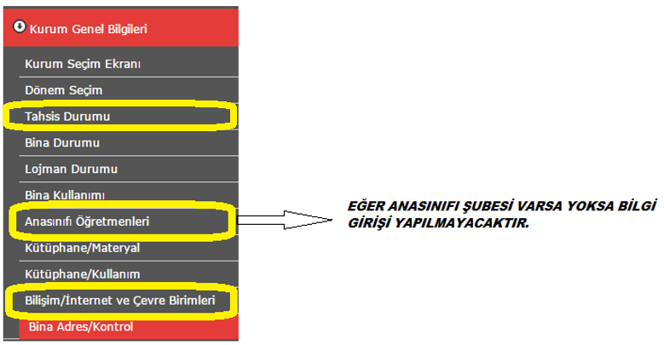
Bina Adres/Kontrol kaydını yaptıktan sonra misafir okul/kurumumuz, Kurum Genel
Bilgileri ekranında sadece;
Sarı çerçeve içideki kısımlar doldurulacaktır.

Slide 19
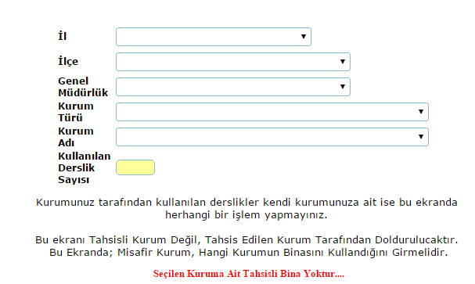
Tahsis ekranı ilk başta şekildeki gibidir.
Yeni tuşuna tıklayarak aşağıdaki ekranı açarız
Gerekli yerleri doldurduğumuzda son ekran yandaki gibi olacaktır.
Görüldüğü gibi tahsisli kurum ve bina sahibi bu şekilde tamamlanmış oluyor.

Slide 20
Kütüphane/Kullanım ekranınız şu şekildedir.
Kırmızı yazı ile giriş yapamazsınız diye uyarmış olsa da Kaydet Tuşuna basınız.
Mavi ekran içindeki uyarıyı görünüz.

Slide 21
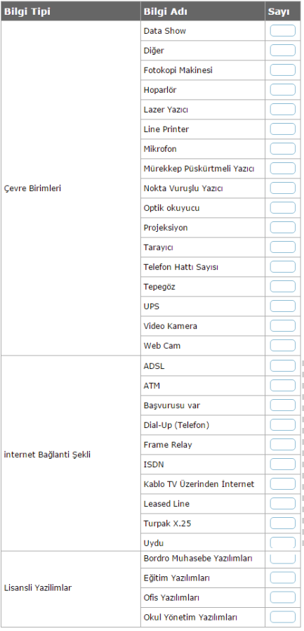
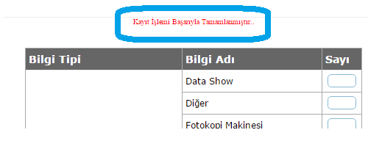
Bu ekrana misafir okul/kurum kendine ait olan malzeme sayısını girecek
Yine bu ekranı kaydettiğinizde mavi kutu içindeki uyarıyı görmelisiniz.

Slide 22
MİSAFİR BİR OKULUMUZUN MEİS GİRİŞİNİ TAMAMLADIK
Durum kısmında hepsi yeşil yapıldı görünüyorsa onay ekranı şu şekilde olmalıdır.

Slide 23
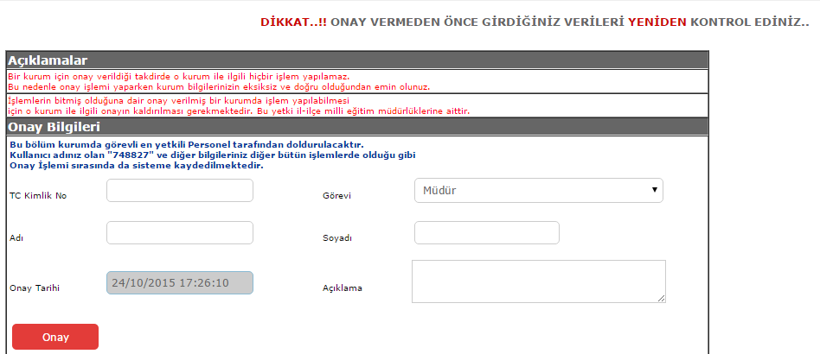
Meis modülünün girişini kurum müdürü genelde yapmasa bile, onay kısmını okul yada kurum müdürü yapması gerekmektedir.
Müdürün olamdığı durumlarda, müdür yetkileri kimin üzerinde görünüyorsa onayı o kişinin yapması gerekir.

Slide 24
TEŞEKKÜRLER…
SAPANCA İLÇE MİLLİ EĞİTİM MÜDÜRLÜĞÜ
MUSA YIĞIN
MEBBİS Yöneticisi

